Slide 1

中网科技
欢迎加入

Slide 2
培训内容
1
入职报到篇
2
薪酬福利篇
3
员工成长篇
4
信息安全篇

Slide 3


入职报到
报到材料的准备（于报到当日提交到人事部）：
1）1寸白底免冠近照3张；
2）身份证原件及复印件；
3）学历/学位证原件及复印件；
4）三个月内的体检报告；
5）原单位有效离职证明；
6）招商银行卡（薪资卡）。

Slide 4

报到流程
报到是你进入“中网”的第一步，整个报到流程将由人事部配合你完成
按入职日期按到
提交入职材料
办理入职手续
引领至部门上岗
完成入职建立档案

Slide 5
入职须知
上班打卡时间 8 ：30 （午休时间需要工作的接待
上午下班时间 11：30 或值班人员、技术值班人员
下午上班时间 13：00 等需由同级或上级相应人员
下班打卡时间 17：30 等需由同级或上级相应人员
替轮守，不能缺岗）。
打卡考勤：
座位：
由人事部和所在部门统一安排
异常处理：
①忘打卡：填写《疏忽考勤情况说明》未 作说明者参照《考勤及休假制度执行》；
②请假、出差、休假：参照《考勤及休假制度》的申请流程执行，否则按旷工处理；
③迟 到： 同样需要打卡，以迟到处理。
电脑：
由部门统一向技术部申请，但需要一定的时间，请耐心等待。

Slide 6

入职须知
网络： 由人事部分配办公QQ，禁止上班时间玩游戏、电影及非业务聊天，一旦发现，后果很严重！
如你的电脑有问题，可以向技术部请求帮助。
办公电话 使用 ：
拨打分机：直接拨后四位
拨打本地：9 + 本地号码
拨打外线：9+0+手机号/+区号+号码
转接 ： 暂切键/FLSAH 快闪键+分机号码后四位
代接 ： *11*分机号后四位#
查询本机号码：91111
打印：公司打印机置放在前台，如有需要可将打印内容发至前台工作人员代印自取，同时别忘了你的好习惯－－节约用纸哦~
文具耗材：至人事部登记领取。

Slide 7




员工福利
按苏州园区要求为你缴纳社会保险及住房公积金：
缴纳比例： 公司 个人
社会保险类 20% 10.5%
公积金类 8% 8%
个人缴纳比例每月由公司在你的工资
里代扣，每月的15日为薪资发放日。
中网的每一位员工，
都可以享有……
节日福利
假期
公司在每年的端午节、中秋节等中国的传
统节日都会为员工发放福利，庆祝节日！
你可以享受公司提供的各种假期：如法定假日、婚假、产假、陪产假、丧假及年假等具体请见《休假制度》。
旅游
年终奖金是指公司根据员工当年度的表现及公司业绩，给员工除工资及奖金以外的奖励。
在春暖花开的季节，请带上你的灿烂笑容，
我们一起出发吧……
年终奖金

Slide 8
中网的平台
个人价值化的薪酬体系
为要求不断进步的你，提供更
多的学习培训机会
员工自我
价值实现
不断完善的福利给予
渴求员工成长，我们将与你共
同努力，实现你的的职业发展
规划
科学的晋升体制，为你的
才能提供更大的发挥空间
尊重每一位员工，享受快乐工
作、快乐生活的中网文化

Slide 9
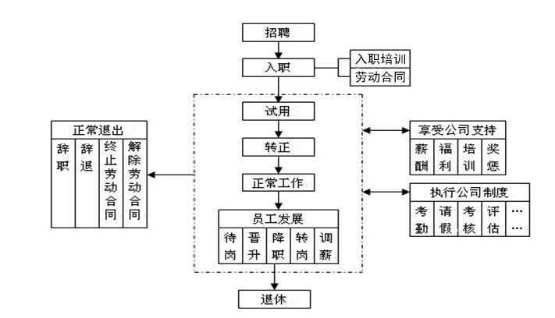

中网人的轨迹
我们希望加入中网科技的你将有一段愉快的经历，右图是你在中网将走过的轨迹

Slide 10
茁壮成长
我们的成长
•个人价值体现最大化；
•自我实现。
努力工作，以价值最大化检验行为；
实现物质和精神的双重目标。
价值的实现
品质的生活
中网为个人提供学习、培训机会；
个人全面素质训练；
业务技能突出。
素质的提高
潜能的发挥
中网创造个人潜能发挥的空间；
追求卓越，挖掘潜能；
才华展示，脱颖而出。

Slide 11



行为规范
态度
用友善的方式、热情的微笑面对每一位客户，不要让任何客户觉得被忽视。
满足客户的需求或者找到适合的人来帮助他。
始终怀着一颗感恩的心，感谢出现在我们身边的每一个人。
作为中网的员工，你必
须这样要求自已……
礼仪
着装要专业，整齐得体。
正确佩戴工作牌。
主动捡拾看到的垃圾。
养成物归原处的习惯。
交谈
在与人交谈中请使用礼貌用语。
掌握工作场所电话接听的技巧。
向客户提供必要的咨询和讲解，
并且使用简单易懂的语言。
客户等候
为等候办理业务的客户提供舒适的环境并提供 必要的帮助。
对于有预约的客户进行时间确认安排，如有延
迟要表示歉意，安抚客户的等候时的焦虑情绪。

Slide 12
行为规范
与同事的相处
欢迎每一位新成员的加入。
尊重并肯定每位同事专业能力，以礼貌、诚实相待。
在工作中给予每位同事最大的协助，在生活中彼此关心。
不搞小团体、不散布传播负面信息，不在客户或来访者面前评论同事。
主人翁精神
保持工作区域和周围工作环境干净、整洁。
不要局限所分配的工作，时刻准备在需要的时候提供额外的服务。
不要说“这不是我的工作”，如果你不能够达到要求，你要负责去找到能够提供帮助的人。
完成任务如果暂时中断也要尽快返回工作；如果你不能完成这项任务，找到可完成这项任务的人。

Slide 13
信息保密
随着市场竞争程度的加剧，企业商业秘密的重要性也越来越突出。为了更有利地贯彻实施公司的保密制度，防止公司商业秘密的泄露和流失，特强调大家注意如下规定：
公司不允许向外发布和扩散的文件。
公司的保密文件是指与公司一切经营活动有关的、包括公司最新各种推行方案、文件、函件、文档、报告、报表、纪要、目录、清单、合同、协议、备忘录、客户信息等。
守住公司的商业秘密，就是守住
我们的竞争力，守住我们的未来！
嘘！保密
不要随便将公司的事情向外人透露

Slide 14
答
提
疑
问

Slide 15

谢
谢
大
家
Notes:
模板来自于 http://docer.wps.cn

